Slide 1


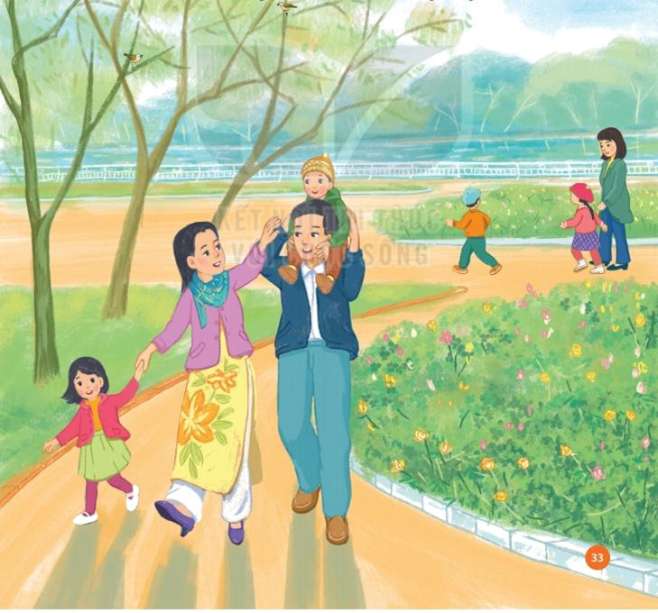

Chào mừng quý thầy cô và các bạn học sinh đến với tiết âm nhạc
Bản quyền TT ÂN Phi trường 0987508433 cấm chia sẻ dưới mọi hình thức

Slide 2

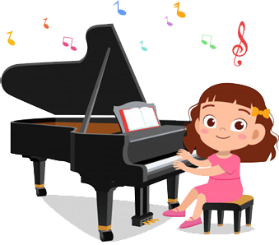
TIẾT 22
* ÔN TẬP: HÁT VÀ ĐỌC NHẠC
* VẬN DỤNG - SÁNG TẠO

Slide 3
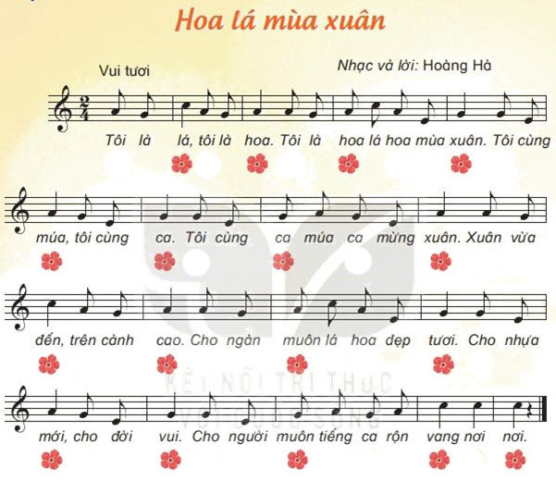
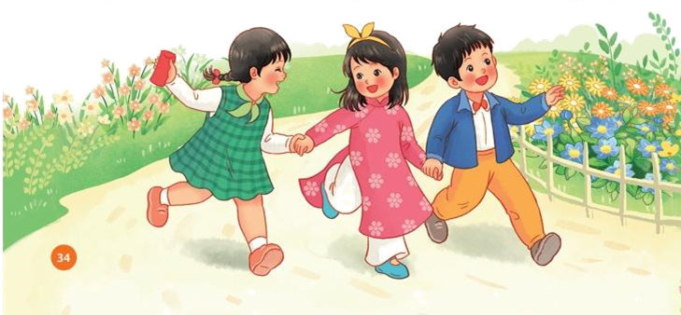


Hd người đung đưa theo nhịp điệu trái, phải. Tay vỗ tay theo nhịp

Slide 4

* Ôn đọc nhạc Bài số 3
Ôn đọc lại cao độ 6 nốt Đồ-rê-mi-pha-sol-la

Slide 5
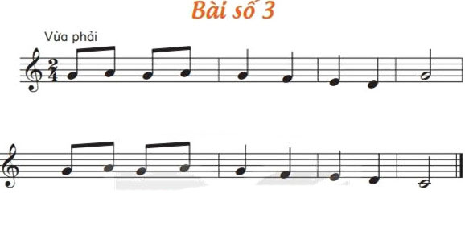

Ôn đọc nhạc gõ đệm theo phách với các hình thức: Lớp tổ cá nhân

Slide 6
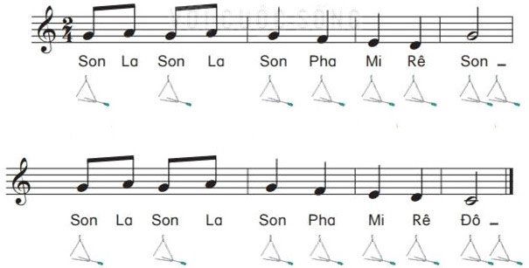
HD Vận dụng – Sáng tạo: Nghe gõ mẫu và HD Đọc bài nhạc số 3 kết hợp gõ đệm nhạc cụ trai-en-go theo hình vẽ trên.

Slide 7
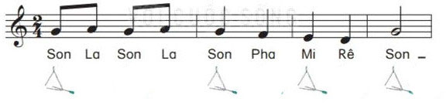
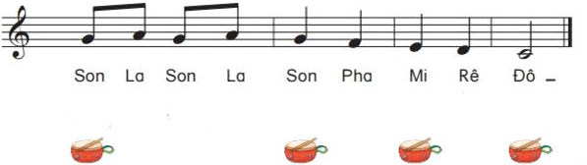
-HD HS gõ nối tiếp 2 nhạc cụ theo nhịp. Câu 1 Trai-en-go, nhóm 2 Trống con

Slide 8
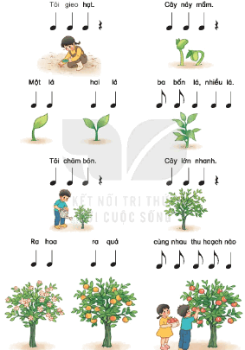
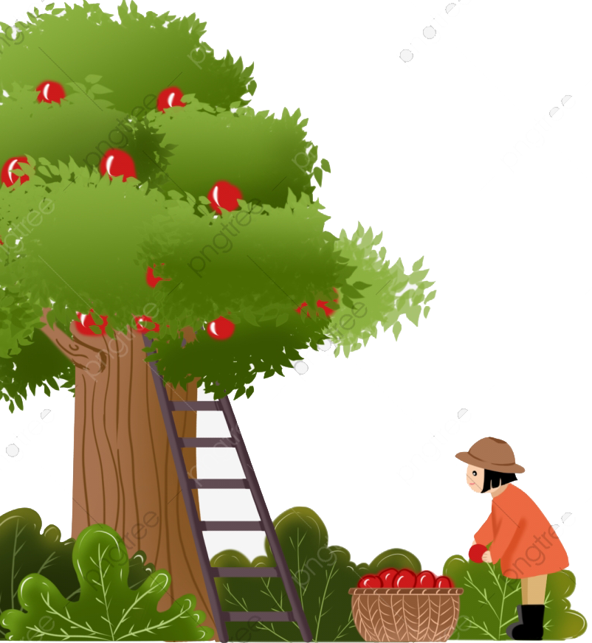
VẬN DỤNG – SÁNG TẠO
2. Vận dụng – Sáng tạo: Trò chơi Mình cùng trồng cây
Bước 1: HD HS đoc phần lời của trò chơi theo tiết tấu từ trái qua phải

Slide 9
– GV cho các nhóm thực hành luyện tập theo hình thức đối đầu.
– GV hướng dẫn HS vận động cơ thể khi đọc rap: giơ tay, giậm chân, thân hình lắc lư

Slide 10


Giáo dục-củng cố-dặn dò

Slide 11



Bản quyền TT ÂN Phi Trường 0987508433 cấm chia sẻ dưới mọi hình thức

